Slide 1
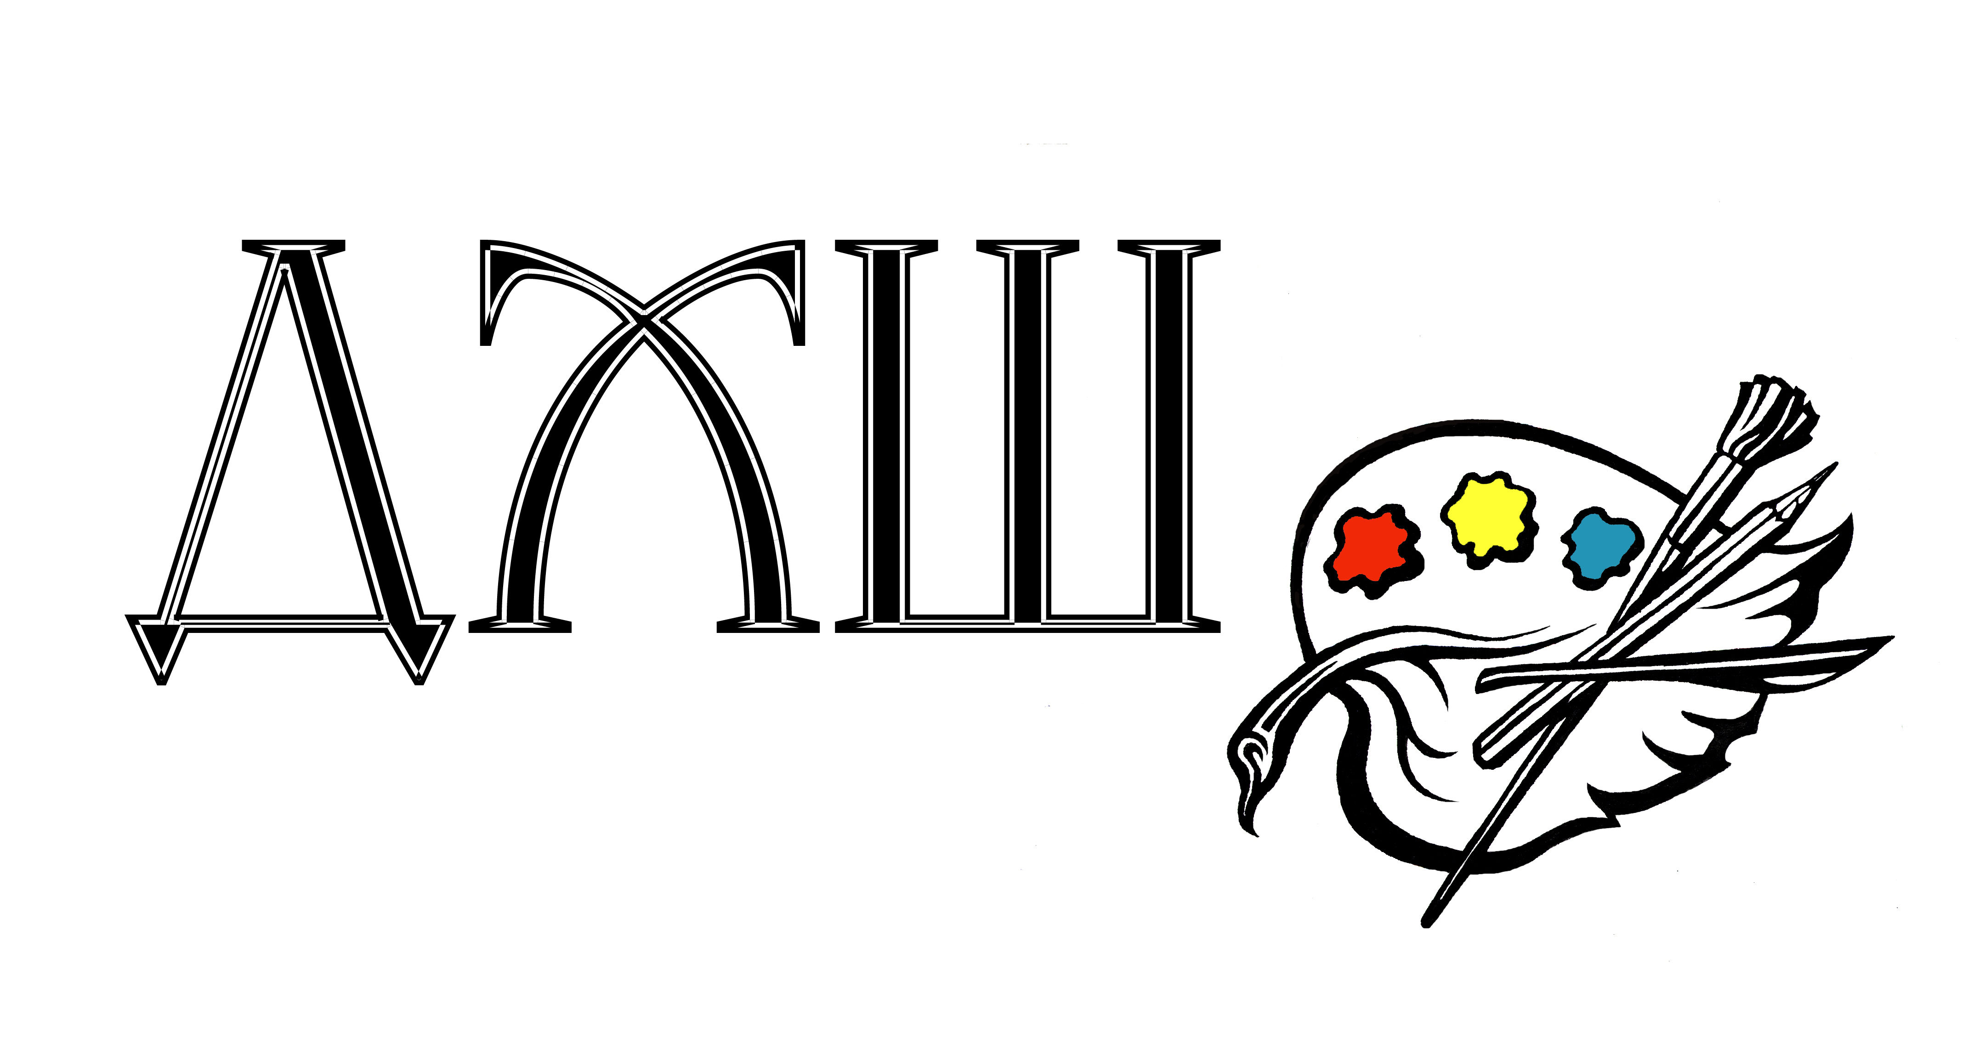
2.1 Натюрморт из гипсовых геометрических тел
МАОУ ДОД «Троицкая ДХШ»
2020
Рисунок
2Г класс ДХШ
Преподаватель – Красильникова Ольга Борисовна

Slide 2
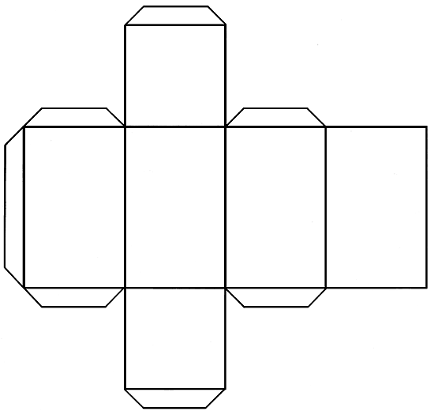
Учиться рисовать надо с натуры, поэтому для изучения геометрических тел дома рекомендуется изготовить их из бумаги
Для склеивания понадобится клей ПВА.
Перед склеиванием пройдитесь по всем сгибам руками.
МАОУ ДОД «Троицкая ДХШ» 2020

Slide 3
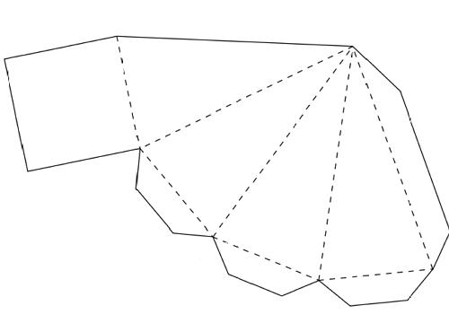
Чтобы изготовить макет
1. скопируйте картинку на чистый лист
2. распечатайте на плотной бумаге
3. аккуратно склейте
МАОУ ДОД «Троицкая ДХШ» 2020

Slide 4
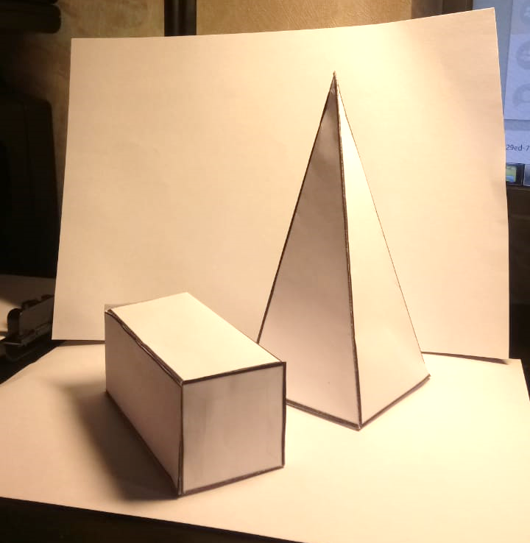
Постановка
Расположите вашу постановку на нейтральном фоне.
Подсветите лампой. Верхний боковой свет.
Расположитесь так, чтобы объекты были чуть ниже уровня глаз.
МАОУ ДОД «Троицкая ДХШ» 2020

Slide 5
Компоновка листа А3
Рисовать надо всегда сознательно, а не копировать все, что видит глаз.
Рисунок начинается с композиционного размещения изображения на листе бумаги.
Следим за тем, чтобы лист был хорошо и красиво заполнен, учитывая тональные отношения и падающую тень.
В процессе компоновки изображения легкими линиями намечаем общий характер формы.
После того, как изображение наметилось и появилось сходство с натурой, приступаем к построению.
МАОУ ДОД «Троицкая ДХШ» 2020

Slide 6
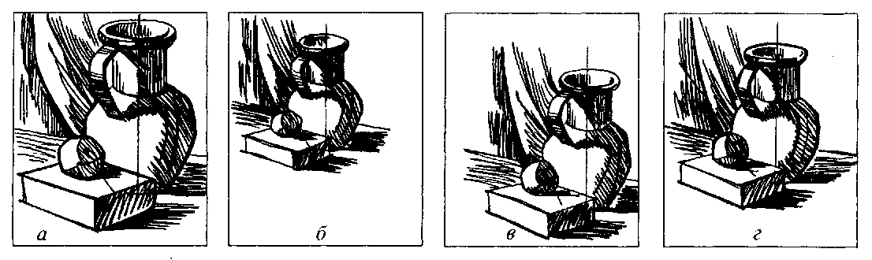
Пример заполнения листа
На рис. а изображение слишком велико и предметам «тесно» на листе, а на рис. 6 изображение слишком мало и сдвинуто вверх. На рис. в натюрморт по «массе» соответствует формату листа, но изображение сдвинуто вниз.
На рис. г представлена удачная композиция натюрморта. Не возникает желания сдвинуть натюрморт в сторону, «масса» натюрморта уравновешена с форматом листа, и предметы не теряют своей выразительности.
МАОУ ДОД «Троицкая ДХШ» 2020

Slide 7
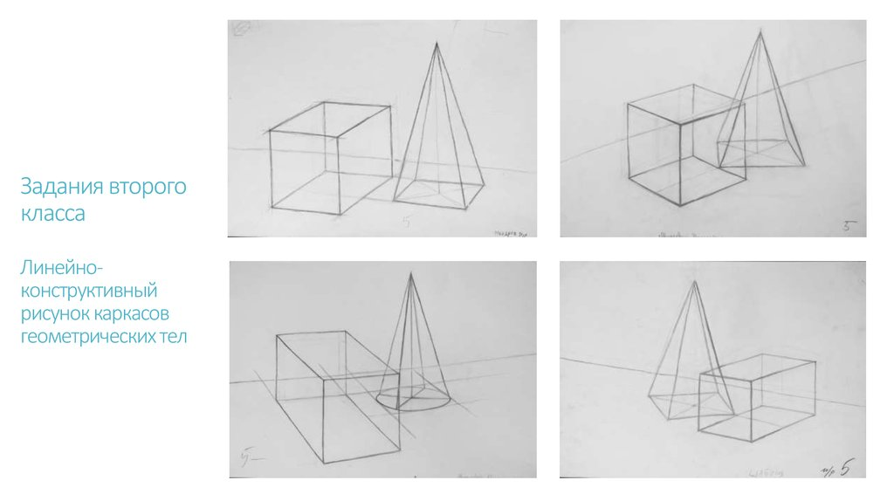
МАОУ ДОД «Троицкая ДХШ» 2020

Slide 8
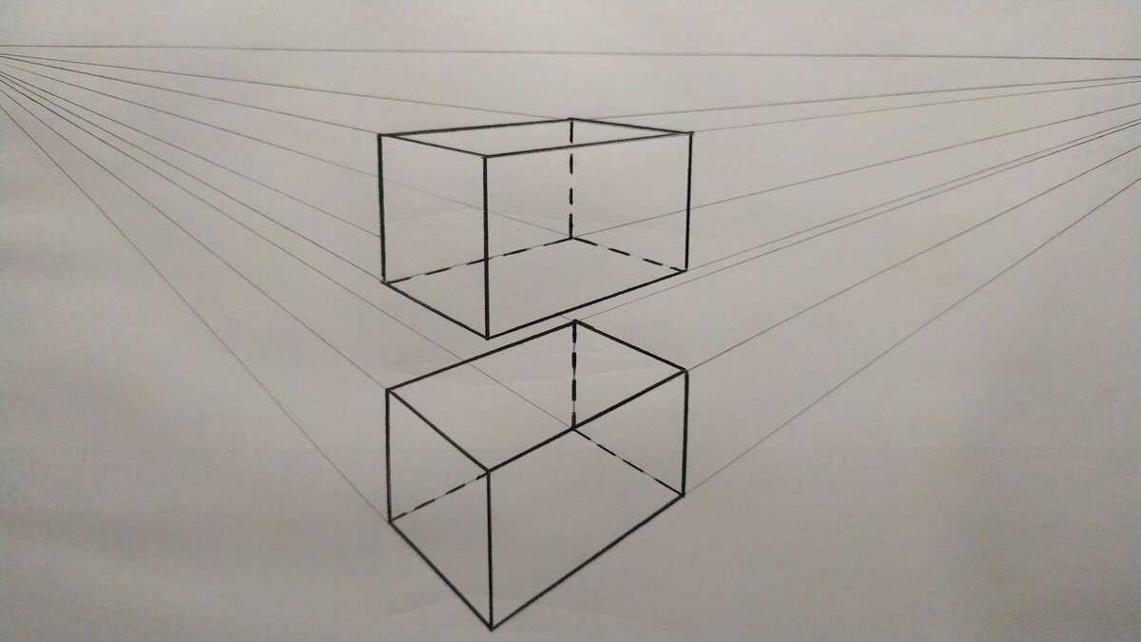
Построение призмы
МАОУ ДОД «Троицкая ДХШ» 2020

Slide 9
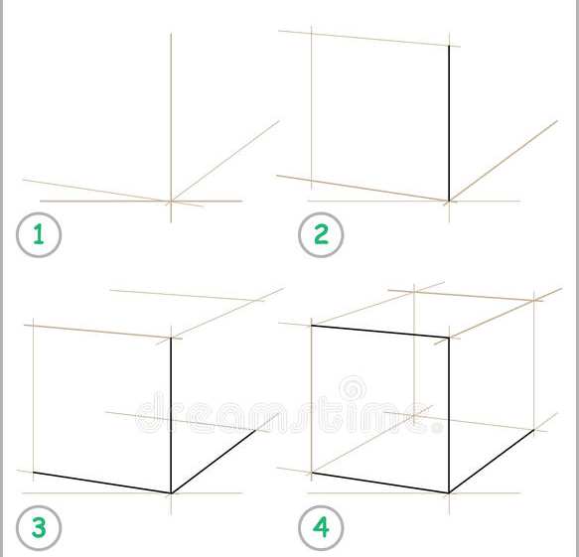
Построение и штриховка призмы схожа с работой над кубом
МАОУ ДОД «Троицкая ДХШ» 2020

Slide 10
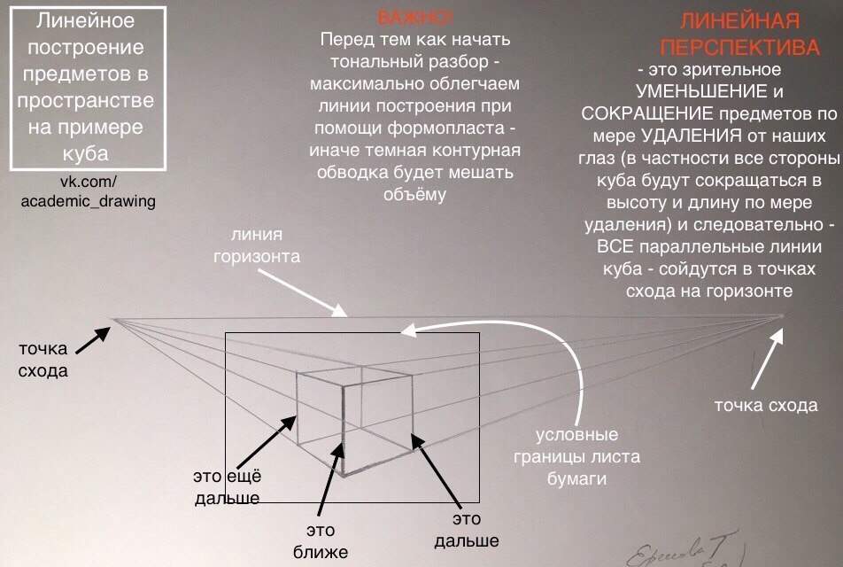

Slide 11
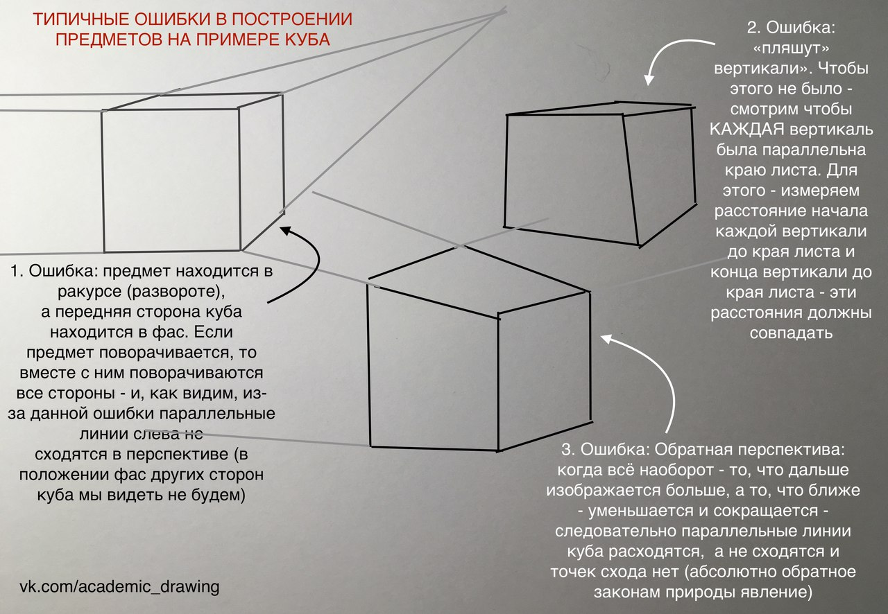

Slide 12
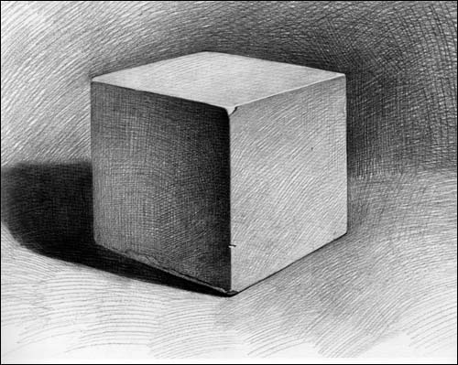
Построение и штриховка призмы схожа с работой над кубом
МАОУ ДОД «Троицкая ДХШ» 2020

Slide 13
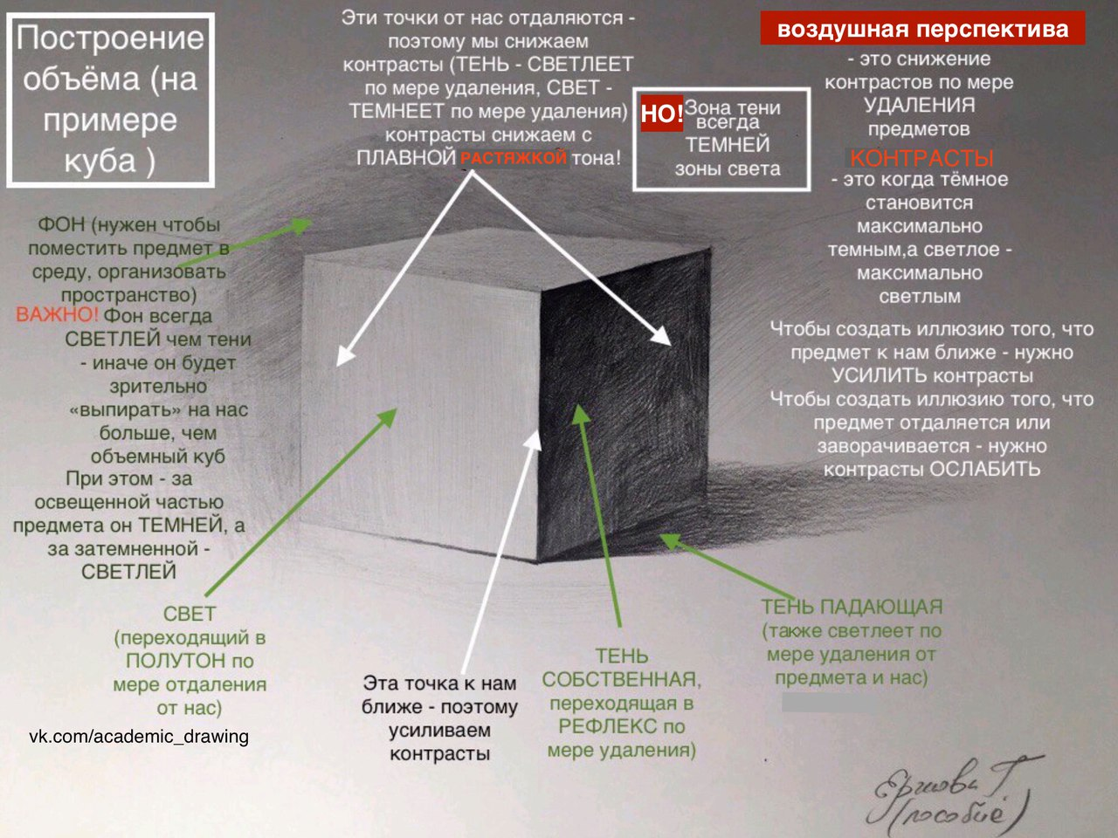

Slide 14
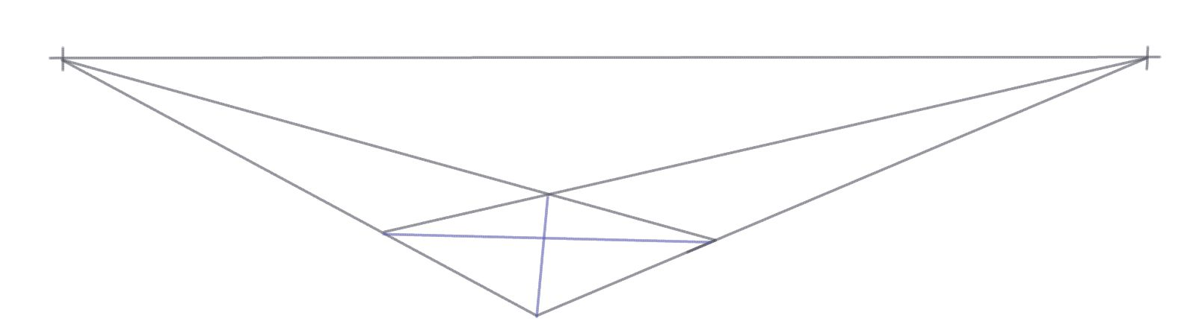
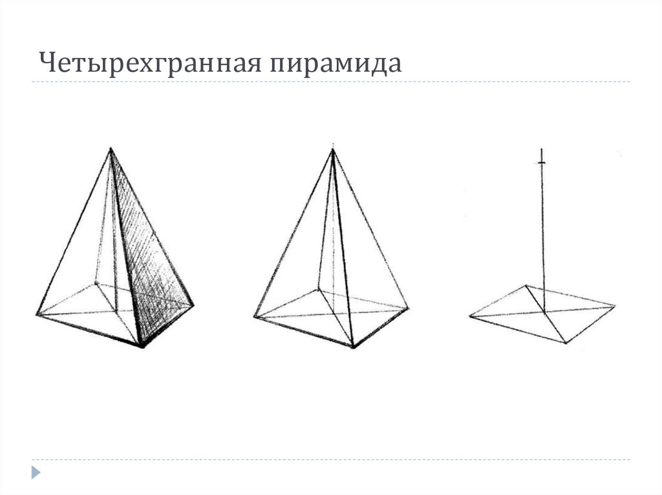
Построение пирамиды
МАОУ ДОД «Троицкая ДХШ» 2020

Slide 15
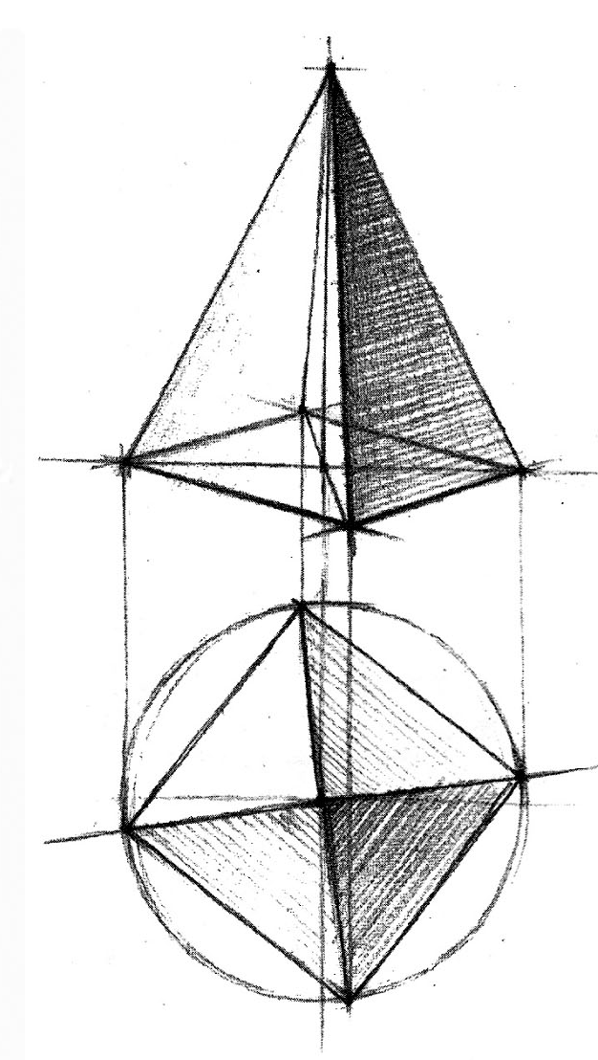
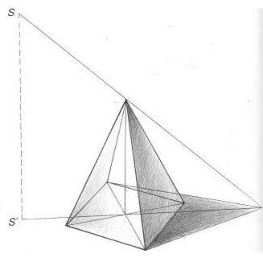
Штриховка и светотень
МАОУ ДОД «Троицкая ДХШ» 2020

Slide 16
